Slide 1
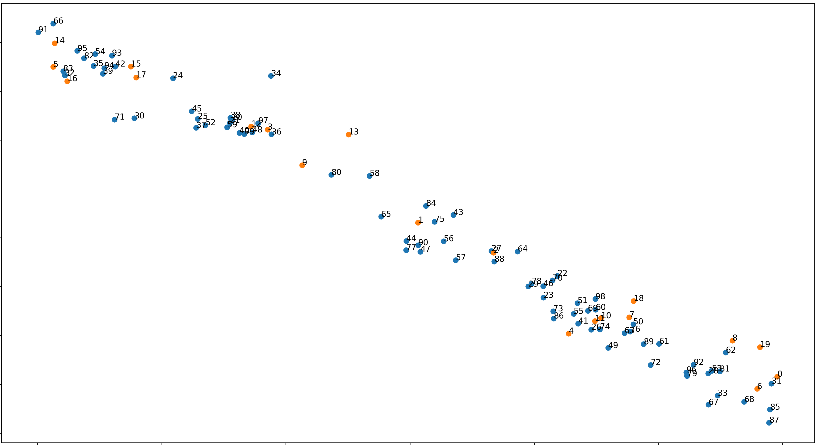
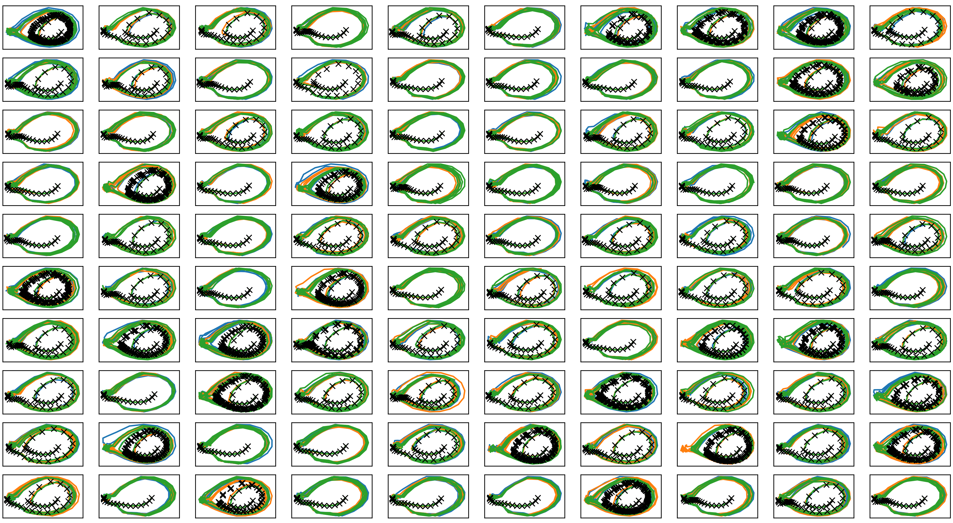
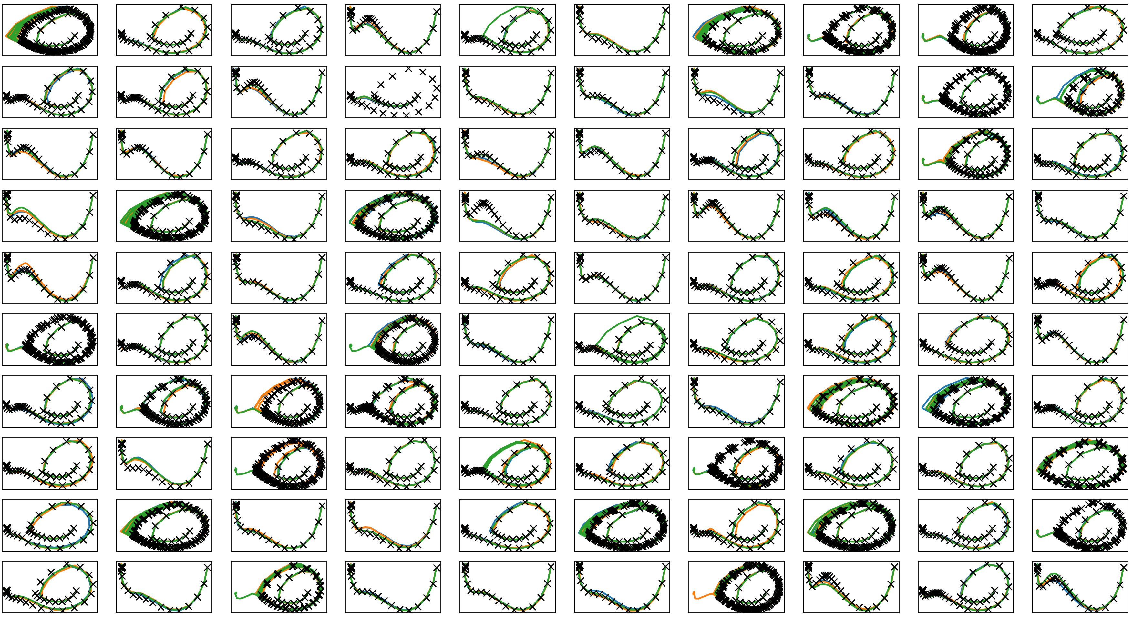
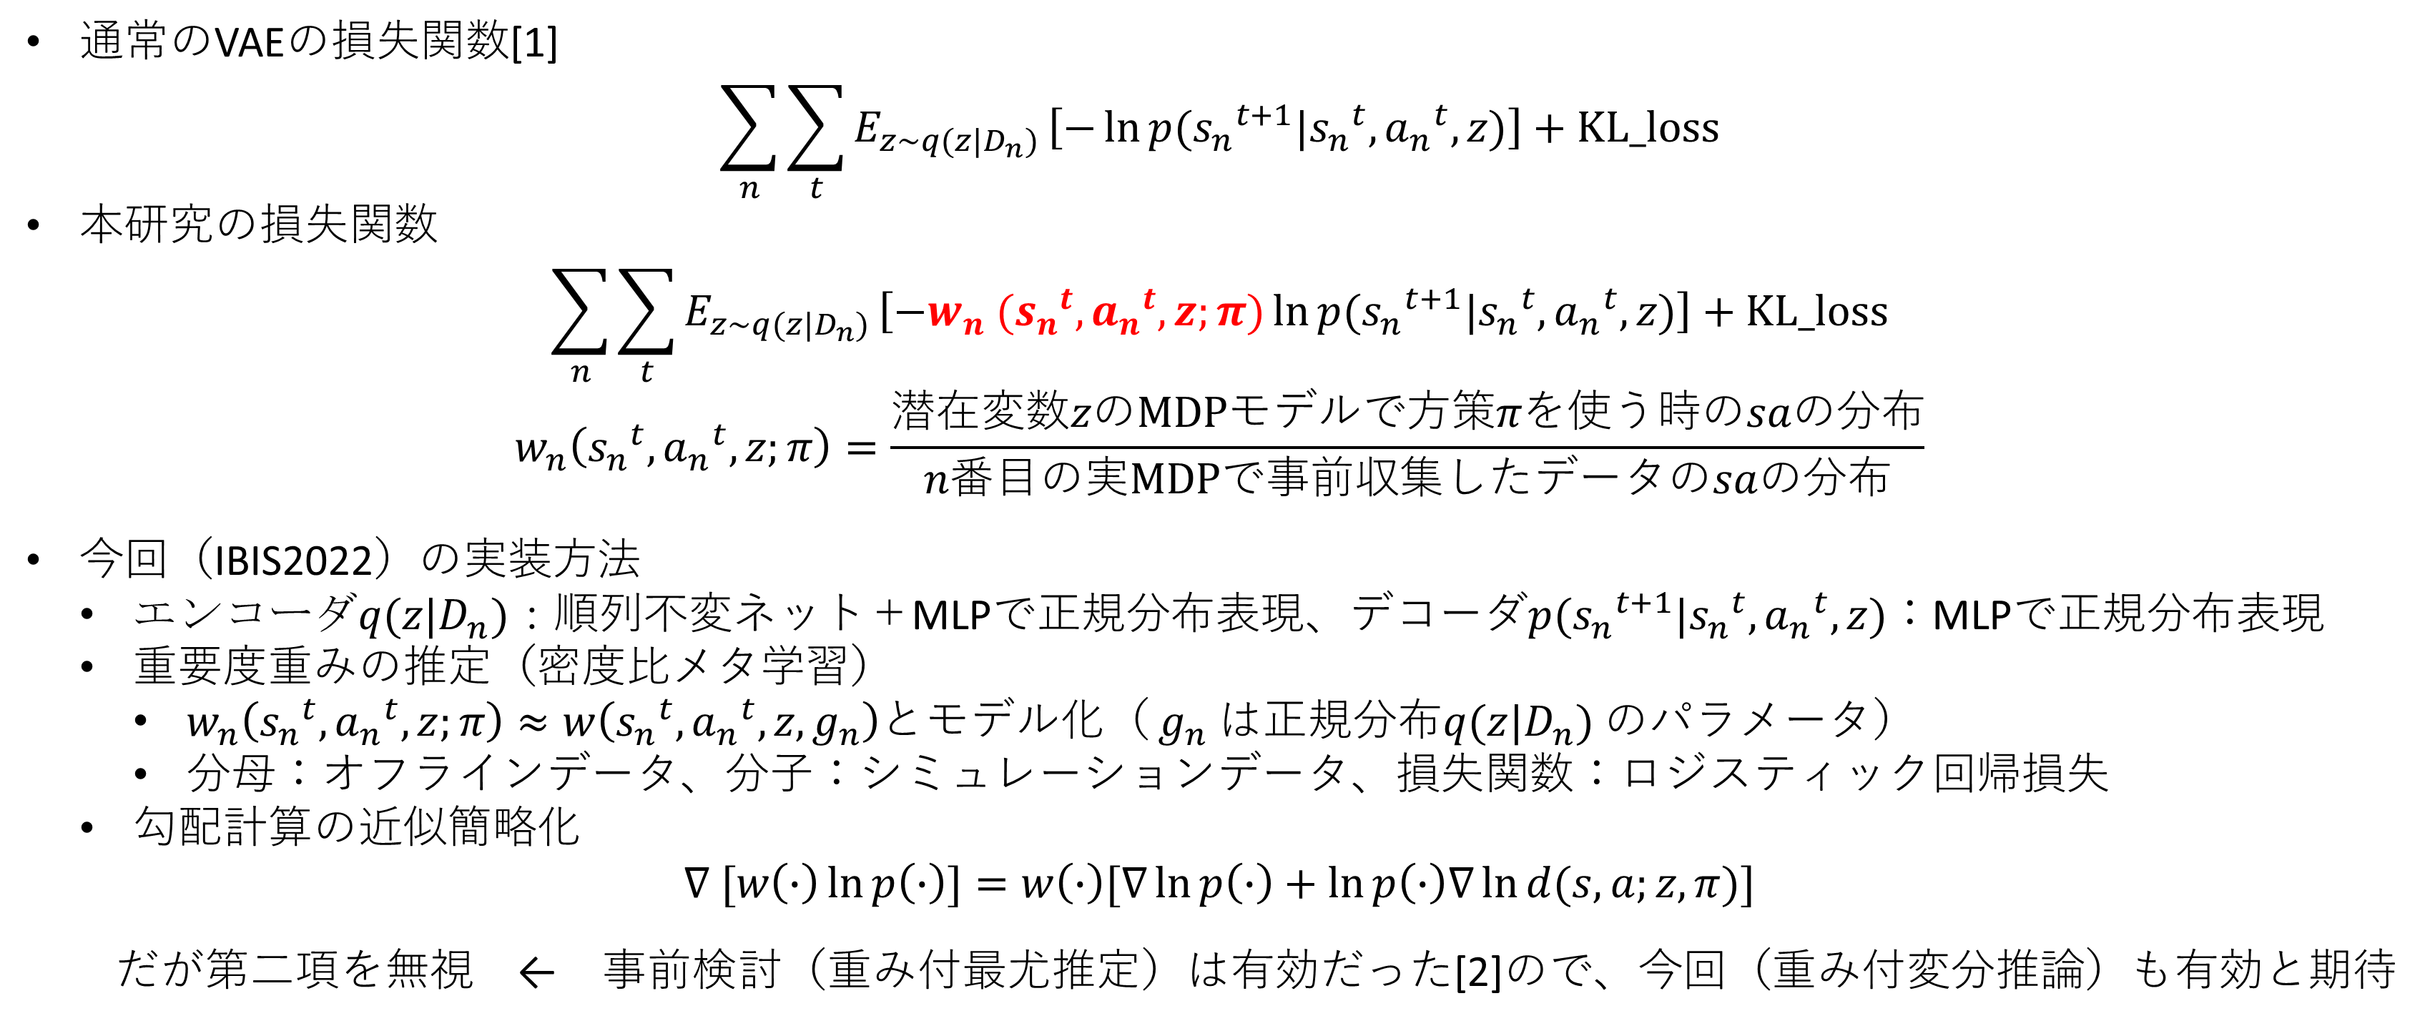
2-058: モデルベースメタ強化学習のための重み付きモデル推定
菱沼徹 泉田啓 （京都大学）
1. 設定
メタRL（エピソード毎にMDPが変動する状況）、かつ、オフラインRL設定（事前収集データのみ利用可能な状況）
変動する実MDPを潜在変数を持つMDPモデルとして推定する、というモデルベース手法を議論
今回（IBIS2022）は、簡単のため、所与のターゲット方策挙動の予測ができるかという方差評価問題を扱う
2. 手法
通常のVAEの損失関数[1]
$$\sum_{n}{\sum_{t}{E_{z\sim q(z|D_{n})}}}\left[−\ln{p({s_{n}}^{t+1}|{s_{n}}^{t},{a_{n}}^{t},z)}\right]+KL_loss$$
本研究の損失関数
$$\sum_{n}{\sum_{t}{E_{z\sim q(z|D_{n})}}}\left[−w_{n} ({s_{n}}^{t},{a_{n}}^{t},z;π)\ln{p({s_{n}}^{t+1}|{s_{n}}^{t},{a_{n}}^{t},z)}\right]+KL_loss$$
$$w_{n}\left({s_{n}}^{t},{a_{n}}^{t},z;π\right)=\frac{潜在変数zのMDPモデルで方策πを使う時のsaの分布}{n番目の実MDPで事前収集したデータのsaの分布}$$
今回（IBIS2022）の実装方法
エンコーダ$q(z|D_{n})：$順列不変ネット＋MLPで正規分布表現、デコーダ$p({s_{n}}^{t+1}|{s_{n}}^{t},{a_{n}}^{t},z)：$MLPで正規分布表現
重要度重みの推定（密度比メタ学習）
$w_{n}\left({s_{n}}^{t},{a_{n}}^{t},z;π\right)≈w\left({s_{n}}^{t},{a_{n}}^{t},z,g_{n}\right)$とモデル化（ $g_{n}$は正規分布$q(z|D_{n})$のパラメータ）
分母：オフラインデータ、分子：シミュレーションデータ、損失関数：ロジスティック回帰損失
勾配計算の近似簡略化
$$∇ [w\left(∙\right)\ln{p\left(∙\right)}]=w\left(∙\right)[∇\ln{p\left(∙\right)}+\ln{p\left(∙\right)∇\ln{d(s,a;z,π)}}]$$
だが第二項を無視 ← 事前検討（重み付最尤推定）は有効だった[2]ので、今回（重み付変分推論）も有効と期待
3. 数値実験（うまくいった例）
目に見えて外れているMDP
倒立振子タスクにおける方策挙動予測
メタRL環境： s=（角度、角速度）、a=トルク、変動=粘性摩擦係数
ターゲット方策：粘性摩擦ゼロのの最適方策
オフラインデータ：100個の変動する実MDPでランダム方策で事前収集
80個の実MDPデータを訓練用、20個の実MDPデータを検証用
横軸：粘性係数、縦軸：潜在変数
方策挙動予測図
横軸：角速度、縦軸：角速度
色線：通常のVAEによる予測（左図）と本研究による予測（右図）
黒マーカ：事前収集と同じ実MDPにおけるターゲット方策の挙動（つまり真値）
4. 今後改善したい点、知りたい点（議論して頂けると嬉しいです）
通常VAE・本研究手法（今回実装）が両方とも失敗する例も多い（ベースとなるVAE、その実装が良くない？）
最初の反復でデコーダがほぼ推定できていないと失敗（謎1） 、パラメータを増やして悪化する事がある（謎2）
メタRL関係無く、VAE×データ密度比で重要度重み付け、という研究をまず知りたい（現状はこの時点で手探り）
[1] Rakelly et al., Zintgraf et al., VariBAD: A Very Good Method for Bayes-Adaptive Deep RL via Meta-Learning, 2020.
[2] Hishinuma and Senda, Weighted model estimation for offline model-based reinforcement learning, 2021.

